Slide 1
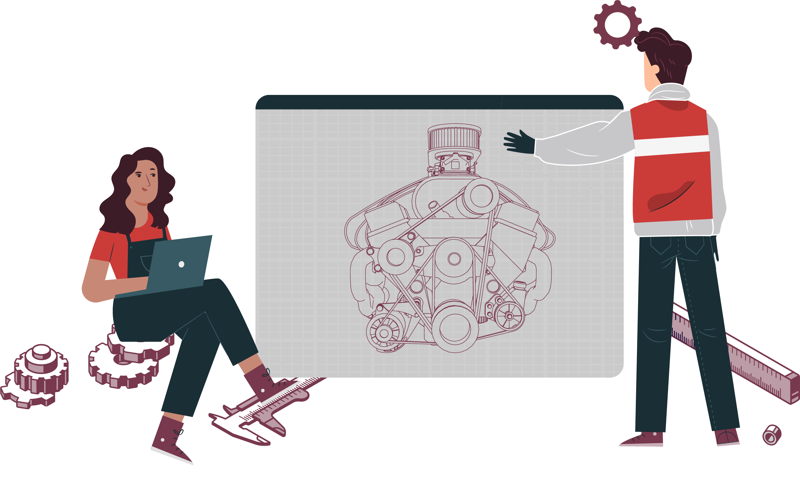
MÓDULO 1
AJUSTES DE MOTORES
  En estos documentos se utilizarán de manera inclusiva términos como: el estudiante, el docente, el compañero u otras palabras equivalentes y sus respectivos plurales, es decir, con ellas, se hace referencia tanto a hombres como a mujeres.

Slide 2

ACTIVIDAD 9
USO DEL MICRÓMETRO
EN EL AJUSTE
DEL MOTOR

Slide 3


OBJETIVO DE APRENDIZAJE
Reparar y probar el funcionamiento de motores de gasolina, diésel, gas e híbridos, tanto convencionales como de inyección electrónica y sus sistemas de control de emisiones, conjunto o subconjuntos mecánicos del motor, de lubricación y refrigeración, entre otros, utilizando las herramientas e instrumentos apropiados, de acuerdo a las especificaciones técnicas del fabricante.

Slide 4

RECORDEMOS
¿QUÉ APRENDIMOS EN LA ACTIVIDAD ANTERIOR?
USO DEL ALEXÓMETRO
EN EL AJUSTE DEL MOTOR
1
Conociste el uso del alexómetro en el ajuste del motor. ¿Cuáles eran sus componentes?
2
Aplicaste el uso del alexómetro en el ajuste del motor.
¿Qué dificultades tuviste en este proceso?
1 MECÁNICA AUTOMOTRIZ | 3° Medio | Presentación

Slide 5



ALGUNAS PREGUNTAS
ANTES DE COMENZAR
USO DEL MICRÓMETRO EN EL AJUSTE DEL MOTOR
¿Conocen este instrumento?
¿Cuáles son sus características?
¿Cuál es su uso?
¿Qué importancia tiene para en el ajuste de un motor?
¡Compartan experiencias con sus compañeros!
2 MECÁNICA AUTOMOTRIZ | 3° Medio | Presentación

Slide 6

9
MENÚ DE LA ACTIVIDAD
USO DEL MICRÓMETRO
EN EL AJUSTE DEL MOTOR
Al término de la actividad estarás en condiciones de:
1
Identificarás el uso del micrómetro en el ajuste del motor.
2
Aplicarás el uso del micrómetro en el ajuste del motor.
3
Medirás diferentes partes y piezas del automóvil, ocupando un micrómetro.
3 MECÁNICA AUTOMOTRIZ | 3° Medio | Presentación

Slide 7

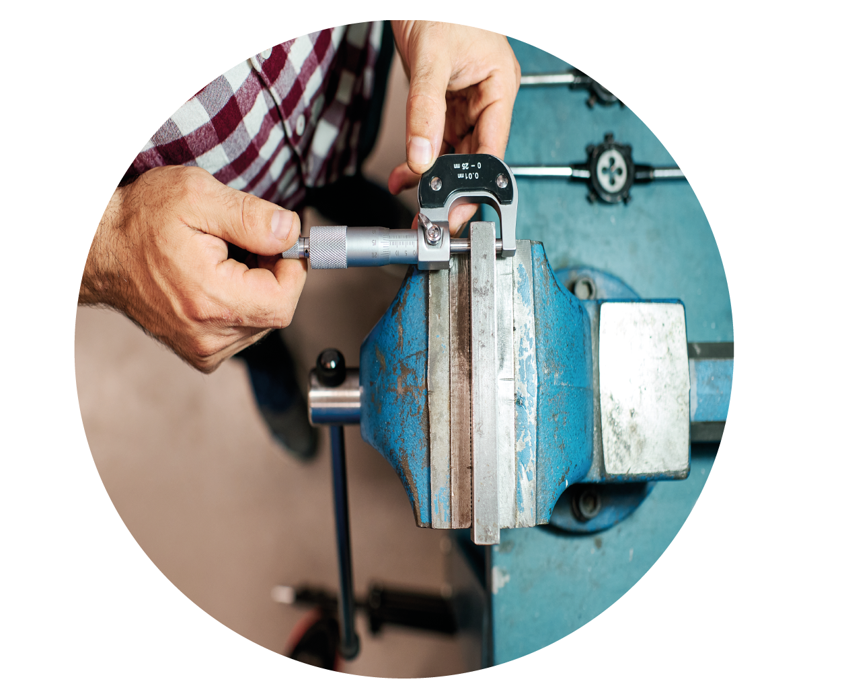
DEFINICIÓN
¿QUÉ ES EL MICRÓMETRO?
El micrómetro es un instrumento de medición de precisión que se utiliza para medir diámetros exteriores, alturas, diámetros interiores y profundidades. Con esto se logra identificar posibles deformaciones que puedan existir en los elementos medidos.
Micrómetro de Exterior:
Existen algunos con un cierto rango de medición solamente como de 0 a 25 mm, 25 a 50 mm, 50 a 75 mm, 75 a 100 mm.
Otros en cambio dan la posibilidad de cubrir desde 0 a 100 mm,
utilizando extensiones como se observa en la imagen:
4 MECÁNICA AUTOMOTRIZ | 3° Medio | Presentación

Slide 8
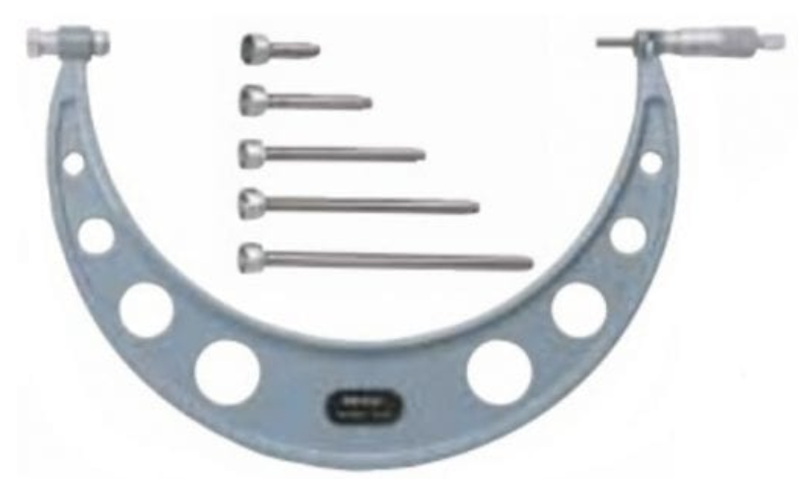
MICRÓMETRO DE EXTERIOR
El micrómetro para medir diámetros exteriores o alturas posee un calibrador para ajustar la medida mínima.
En la imagen del lado izquierdo se observa un micrómetro de 0 a 100 mm con sus extensiones para medir de 0 a 25 mm, de 25 a 50 mm, de 50 a 75 mm y de 75 a 100 mm, etc.
En la imagen del lado derecho se observan los calibres (Patrones) necesarios para calibrar 0 cuando es de 0 a 25 mm, calibrar 25 cuando es de 25 a 50 mm, calibrar 50 cuando es de 50 a 75 mm y para calibrar 75 cuando es de 75 a 100 mm, etc.
5 MECÁNICA AUTOMOTRIZ | 3° Medio | Presentación

Slide 9
COMPONENTES DEL MICRÓMETRO DE EXTERIOR
CILINDRO
SEGURO O
BLOQUEO
HUSILLO
ESCALA
GRADUADA
YUNQUE
ESCALA
DE TAMBOR
TRINQUETE
O CHICHARRA
MARCO EN C
ESCALA
DE NONIOS
SECTOR PARA
GIRAR EL TAMBOR
TAMBOR
CARAS DEL YUNQUE
Y DEL HUSILLO
6 MECÁNICA AUTOMOTRIZ | 3° Medio | Presentación

Slide 10
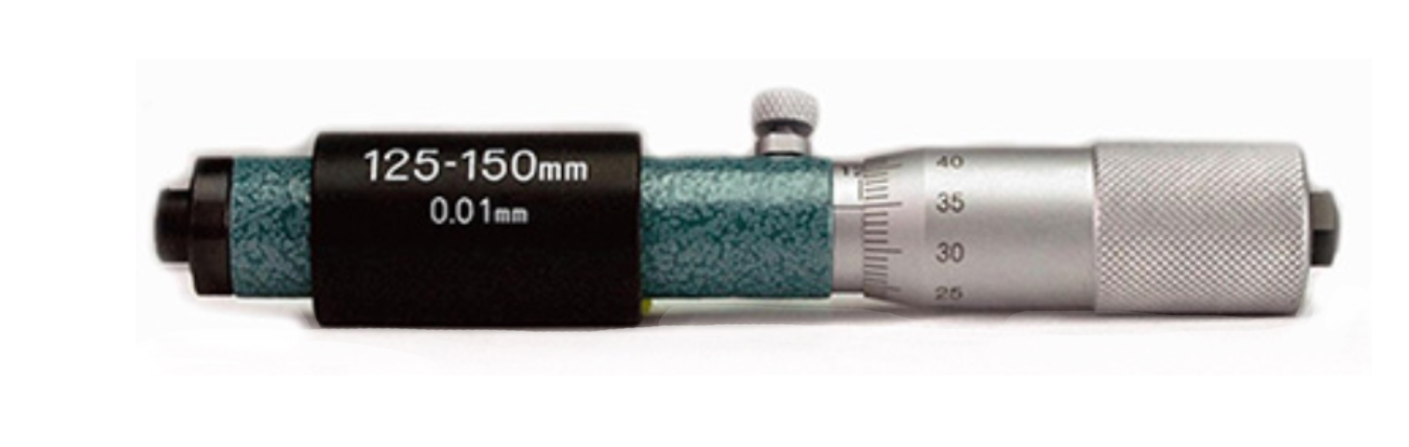
MICRÓMETRO DE INTERIOR
El micrómetro para medir diámetros interiores, posee un calibrador para ajustar la medida mínima.
En la imagen se observa un micrómetro de interior extendible desde 5 hasta 200 mm.
En la imagen se observa un micrómetro de interior desde 125 a 150 mm.
En la imagen se observa un micrómetro de interior desde 50 a 75 mm.
7 MECÁNICA AUTOMOTRIZ | 3° Medio | Presentación

Slide 11
COMPONENTES DEL MICRÓMETRO DE INTERIOR
CILINDRO
SECTOR PARA
GIRAR EL TAMBOR
SEGURO O
BLOQUEO
ESCALA
GRADUADA
ESCALA
DE TAMBOR
HUSILLO
YUNQUE
ESCALA
DE NONIOS
TAMBOR
8 MECÁNICA AUTOMOTRIZ | 3° Medio | Presentación

Slide 12
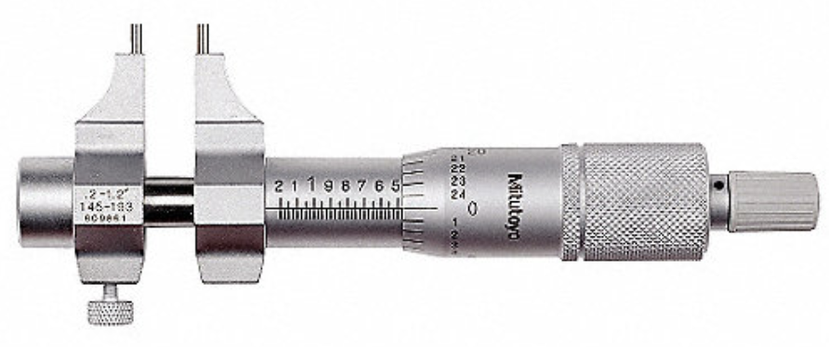
COMPONENTES DEL MICRÓMETRO DE INTERIOR
MICRÓMETRO PARA MEDIR INTERIORES PEQUEÑOS
HUSILLO
ESCALA
GRADUADA
YUNQUE
CILINDRO
ESCALA
DE TAMBOR
TRINQUETE
O CHICHARRA
SECTOR PARA
GIRAR EL TAMBOR
SEGURO O
BLOQUEO
9 MECÁNICA AUTOMOTRIZ | 3° Medio | Presentación

Slide 13
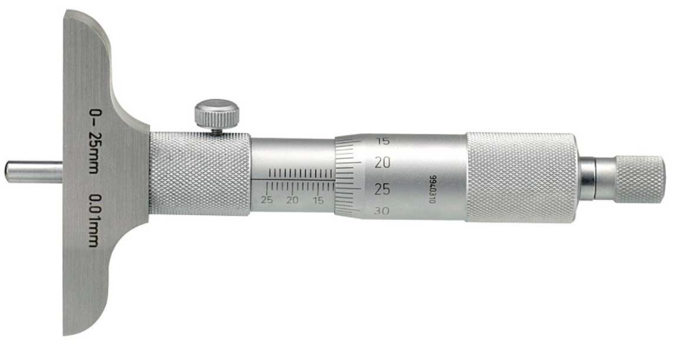
MICRÓMETRO DE PROFUNDIDAD
Como su nombre lo indica, este instrumento sirve para medir profundidades. Además,
también se proveen de a 25 mm, es decir, de 0 a 25 mm, de 25 a 50 mm, de 50 a 75 mm, etc.
Sus partes componentes son similares a las ya mencionadas.
SEGURO O
BLOQUEO
ESCALA
GRADUADA
CILINDRO
YUNQUE
SECTOR PARA
GIRAR EL TAMBOR
TRINQUETE
O CHICHARRA
HUSILLO
ESCALA
DE NONIOS
TAMBOR
10 MECÁNICA AUTOMOTRIZ | 3° Medio | Presentación

Slide 14
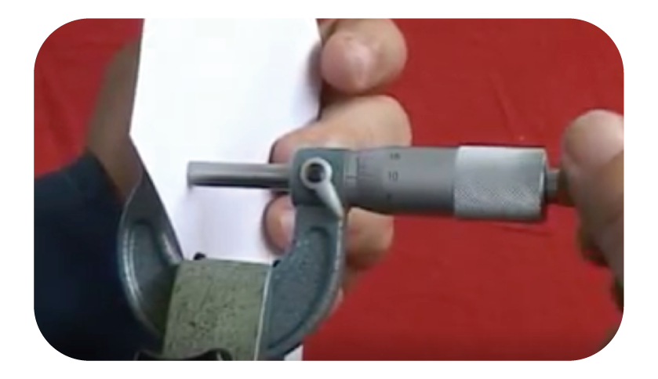
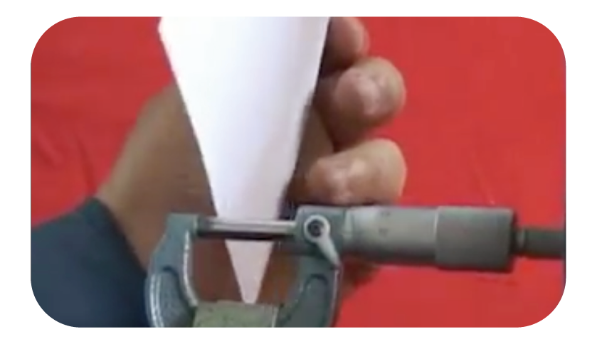
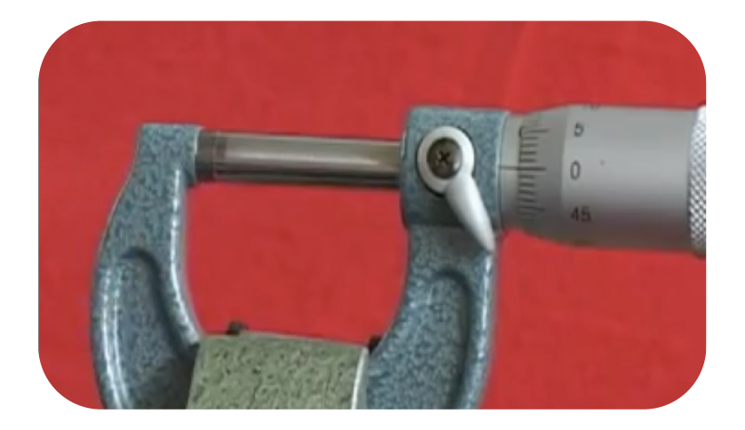
CALIBRACIÓN DEL MICRÓMETRO DE EXTERIOR
Antes de utilizar un micrómetro de exterior, es necesario verificar si está bien calibrado, esto se realiza siguiendo los siguientes pasos:
Introducir una hoja de papel limpio entre el yunque y el husillo apretar desde la chicharra o trinquete hasta que suene la chicharra (también llamado embrague).
Retirar la hoja en línea recta del micrómetro y observar que la hoja no quede con marcas de suciedad, de quedar registro de suciedad se debe abrir el micrómetro, limpiar el yunque y husillo y repetir la prueba nuevamente.
Una vez limpio el yunque y husillo, cerrar completamente el micrómetro y verificar:
Unión entre yunque y husillo.
Que el 0 del tambor coincida con la línea de lectura.
11 MECÁNICA AUTOMOTRIZ | 3° Medio | Presentación

Slide 15
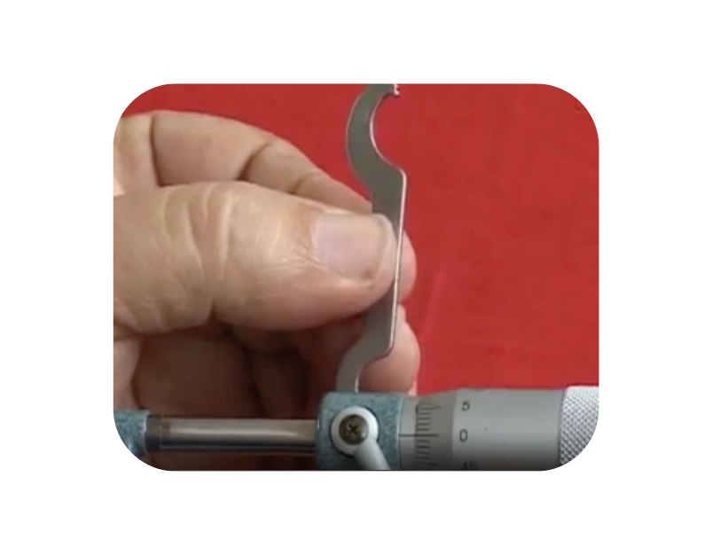
CALIBRACIÓN DEL MICRÓMETRO DE EXTERIOR
Si coinciden las líneas el micrómetro esta bien calibrado y se puede utilizar sin problemas.
Si las líneas no coinciden se debe calibrar el instrumento.
Para la calibración del instrumento se debe emplear la llave de gancho que es suministrada al momento de comprar el micrómetro. Se gira el cilindro (no el tambor) en el sentido que sea necesario hasta que las líneas de cilindro y tambor queden totalmente enfrentadas, como se muestra en la imagen.
La calibración de los otros tipos de micrómetro se realiza de la misma forma para enfrentar la línea del cilindro con la línes del tambor.
12 MECÁNICA AUTOMOTRIZ | 3° Medio | Presentación

Slide 16
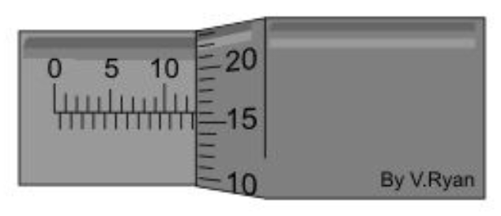
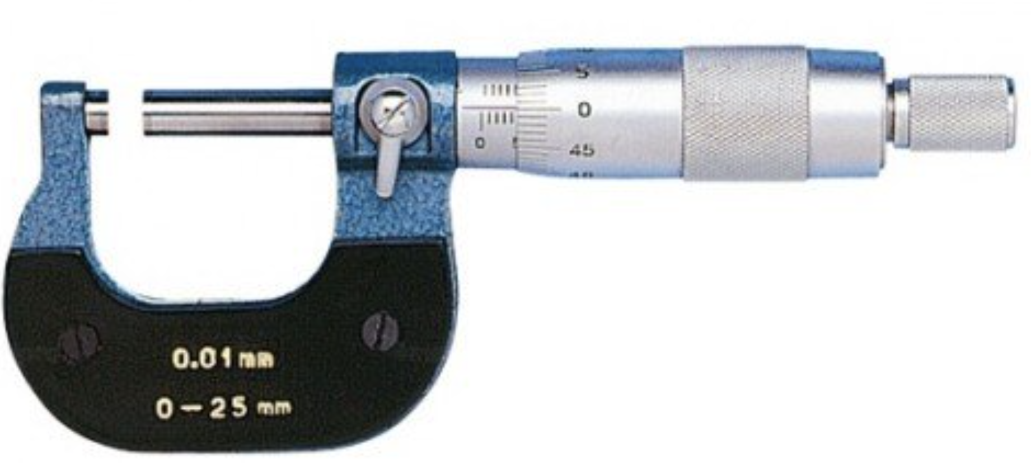
USO DEL MICRÓMETRO
Como se mencionó, existen micrómetros para medir exteriores, alturas, interiores
y profundidades, pero sin importar lo que midan la forma de interpretar su lectura es igual en todos los casos, salvo cuando es digital.
CADA RALLA ES UN MILÍMETRO
UNA VUELTA COMPLETA
DEL TAMBOR EQUIVALE
A 0,50 MM
CADA RALLA DEL NONIO
ES 0.5 MILÍMETRO
13 MECÁNICA AUTOMOTRIZ | 3° Medio | Presentación

Slide 17
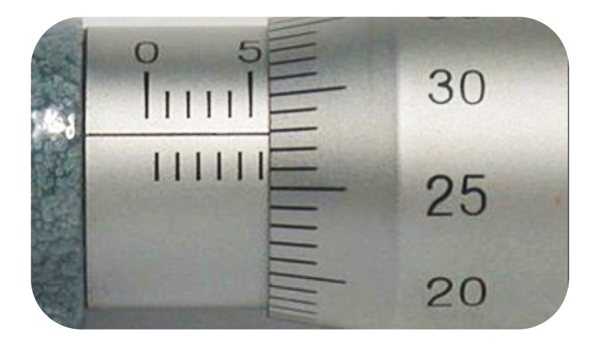
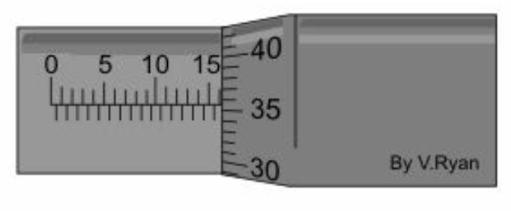
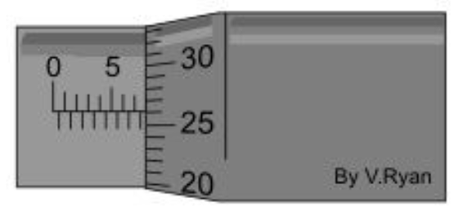
EJEMPLOS DE LECTURAS
5 MM
12.66 MM
0.28 MM
5.0 MM
0.50 MM
0.28 MM
5.78 MM
+
16.355 MM
766 MM
0.50 MM
14 MECÁNICA AUTOMOTRIZ | 3° Medio | Presentación

Slide 18
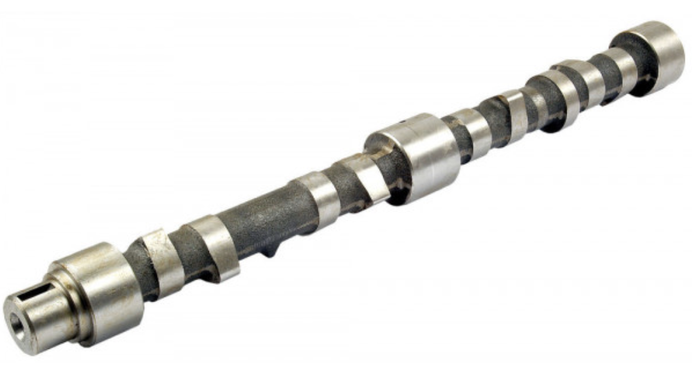
EJEMPLOS DE MEDICIÓN EN EL MOTOR
DE MICRÓMETRO DE DIÁMETRO EXTERIOR
PUÑOS DE
BANCADA
PUNTA DE
CIGÜEÑAL
PARTE TRASERA
DE CIGÜEÑAL
ALTURA Y
ANCHO DE LEVAS
PARTE TRASERA
DE ÁRBOL
DE LEVAS
PUÑOS DE
BIELA
PUNTA DE
ÁRBOL DE LEVAS
DESCANSOS DE
ÁRBOL DE LEVAS
15 MECÁNICA AUTOMOTRIZ | 3° Medio | Presentación

Slide 19

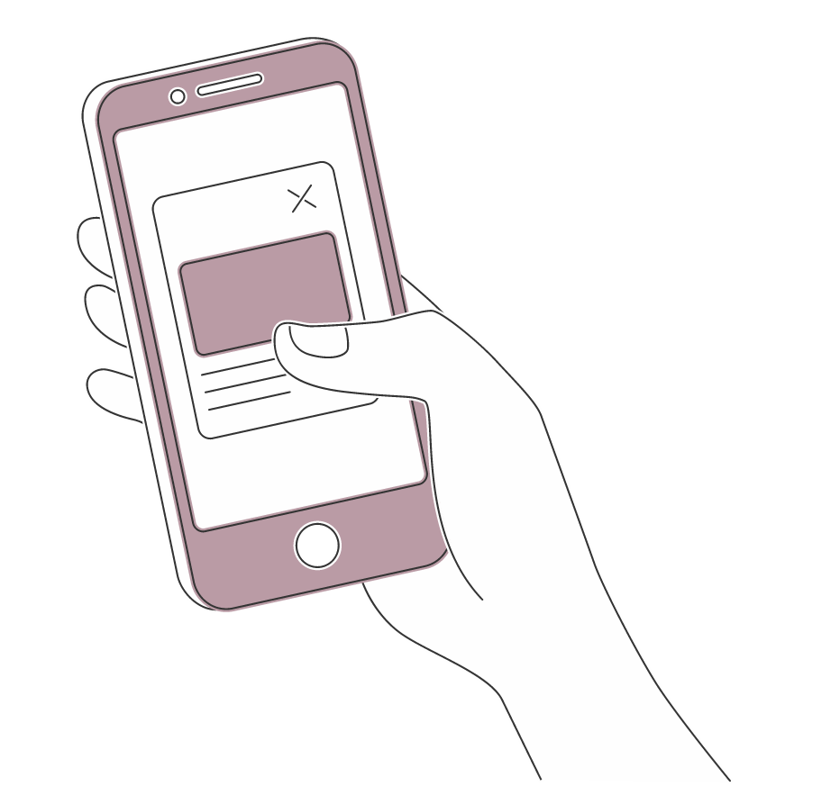
HAGAMOS UNA PAUSA
REFLEXIONEMOS
¿Qué otras partes del automóvil se pueden medir con el micrómetro?
¿Qué ventajas tiene la utilización de este elemento en el ajuste del motor?
¡Investiga en internet
ocupando tu celular!
¡Comparte tus respuestas!
16 MECÁNICA AUTOMOTRIZ | 3° Medio | Presentación

Slide 20
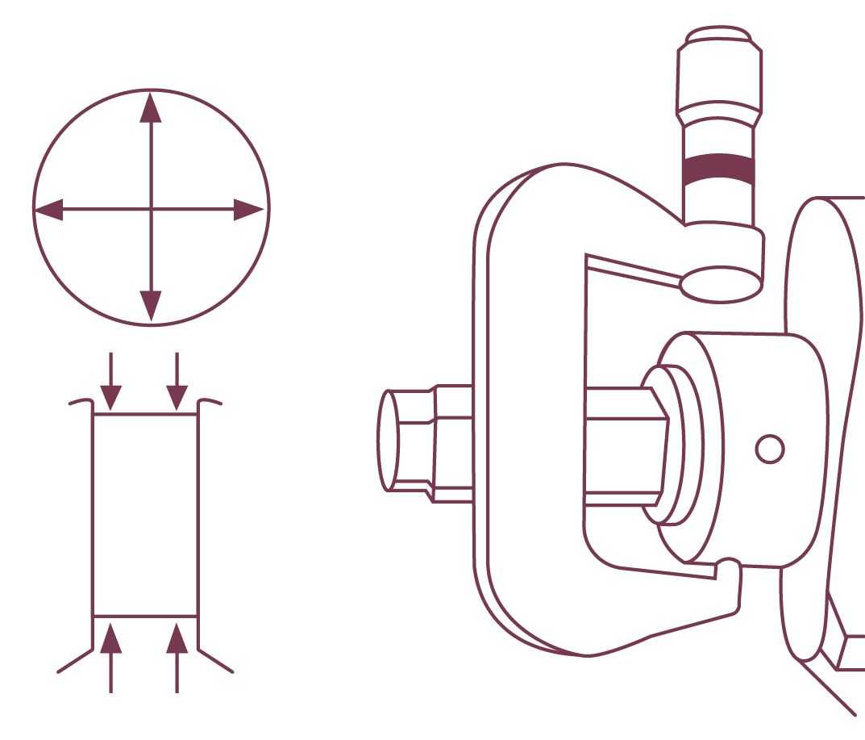
EJEMPLOS DE MEDICIÓN EN EL MOTOR
DE MICRÓMETRO DE DIÁMETRO EXTERIOR
Al medir los puños de cigüeñal tanto de bancadas como de bielas y a la vez los descansos del árbol de levas, se debe medir de la siguiente forma:
Medir en un sentido y luego a 90º:
Lo que se está haciendo es observar si algún puño tiene un desgaste del tipo ovalado. Si midiera un valor en un sentido, y otro diferente a 90º estaría indicando que existe una ovalación en el puño medido. Debe medir exactamente lo mismo en ambos sentidos. Se debe medir en los extremos del puño.
Medir en los dos extremos del puño:
En este caso se debe medir en ambos extremos del puño para observar una posible conicidad. Si existe una medida diferente en ambos casos el puño medido está cónico. Esta prueba se debe repetir a 90º para tener la seguridad que no existe deformación.
Los datos de los diámetros de los diferentes componentes del motor los entgrea el manual de servicio.
17 MECÁNICA AUTOMOTRIZ | 3° Medio | Presentación

Slide 21
EJEMPLOS DE MEDICIÓN EN EL MOTOR
DE MICRÓMETRO DE DIÁMETRO EXTERIOR
Si existe una diferencia en uno o más puños de biela, se deben rectificar todos puños de biela a la misma medida.
Si existe una diferencia en uno o más puños de bancada, se deben rectificar todos puños de bancada a la misma medida.
Si no se puede rectificar el cigüeñal porque queda fuera de medida, se debe cambiar por uno nuevo.
Igual cosa ocurre con los descansos de los árboles de levas, si existe una diferencia entre ellos, se deben rectificar.
Si no se puede rectificar porque queda fuera de medida, se debe reemplazar por uno árbol de levas nuevo.
Además, en el motor se puede medir altura y ancho de levas del árbol de levas, pasadores de pistón, vástagos de válvulas, pistones o cualquier componente que se desee medir su diámetro exterior. También se puede utilizar para regular válvulas en algunos motores, al medir la altura de las pastillas de regulación.
18 MECÁNICA AUTOMOTRIZ | 3° Medio | Presentación

Slide 22
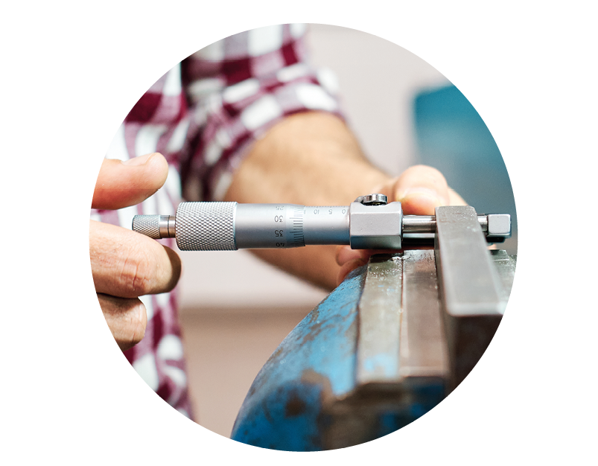
EJEMPLOS DE MEDICIÓN EN EL MOTOR
DE MICRÓMETRO DE DIÁMETRO INTERIOR
Como se observa en la imagen, se está midiendo el diámetro interior de un cilindro del motor. Esto habitulamente se realiza cuando se rectifican los cilindros.
En los motores más antíguos, existían sobre medidas para rectificar los cilindros, estás son: Standard, 0.25 mm, 0.50 mm, 0.75 mm hasta 1 mm.
Por ejemplo, si un cilindro tiene un diámetro interior de 75 mm, puede quedar en 75.25 mm, 75.50 mm, 75.75 mm hasta 76 mm.
En caso de medidas inglesas (pulgadas), también existían sobre medidas, estas son: 0.010”, 0.020”, 0.030”, 0.040”, 0.050” hasta 0.060”.
En la actualidad, debido a las nuevas tecnologías y nuevas normas de emisiones, la cantidad de repuestos a sobre medida se han reducido, incluso hoy no existen repuestos de sobre medida,
solo Standard.
19 MECÁNICA AUTOMOTRIZ | 3° Medio | Presentación

Slide 23
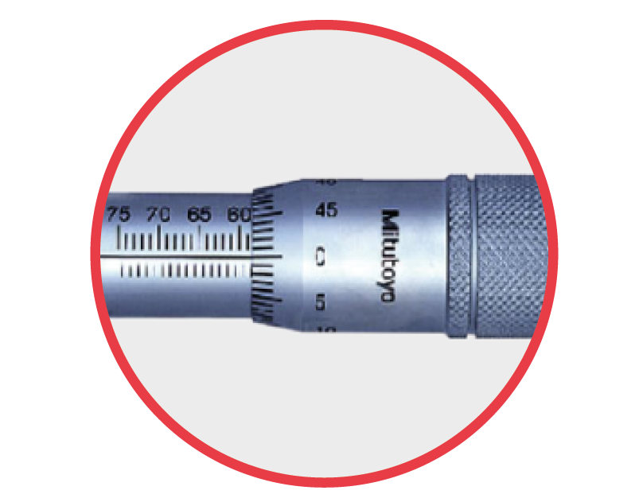
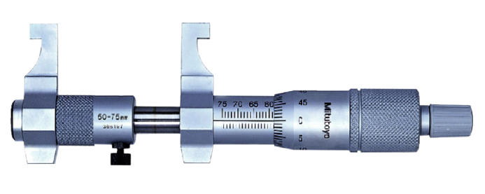
EJEMPLOS DE MEDICIÓN EN EL MOTOR
DE MICRÓMETRO DE DIÁMETRO INTERIOR
Como se observa en la imagen, se está midiendo el diámetro interior de una tuerca. Este tipo de micrómetro funciona al revés, es decir, mientras se expanden las puntas medidoras, el tambor se va cerrando, ya que la escala en el cilindro está dispuesta al revés.
La lectura de este instrumento se debe realizar al revés, es decir, de derecha a izquierda, como se observa en la siguiente figura.
En este caso, el tambor al girarlo se va cerrando, por lo tanto, se va acercando a 60 mm, esa lectura corresponde a:
58.00 MM
0.50 MM
0.00 MM
58.50 MM
+
20 MECÁNICA AUTOMOTRIZ | 3° Medio | Presentación

Slide 24
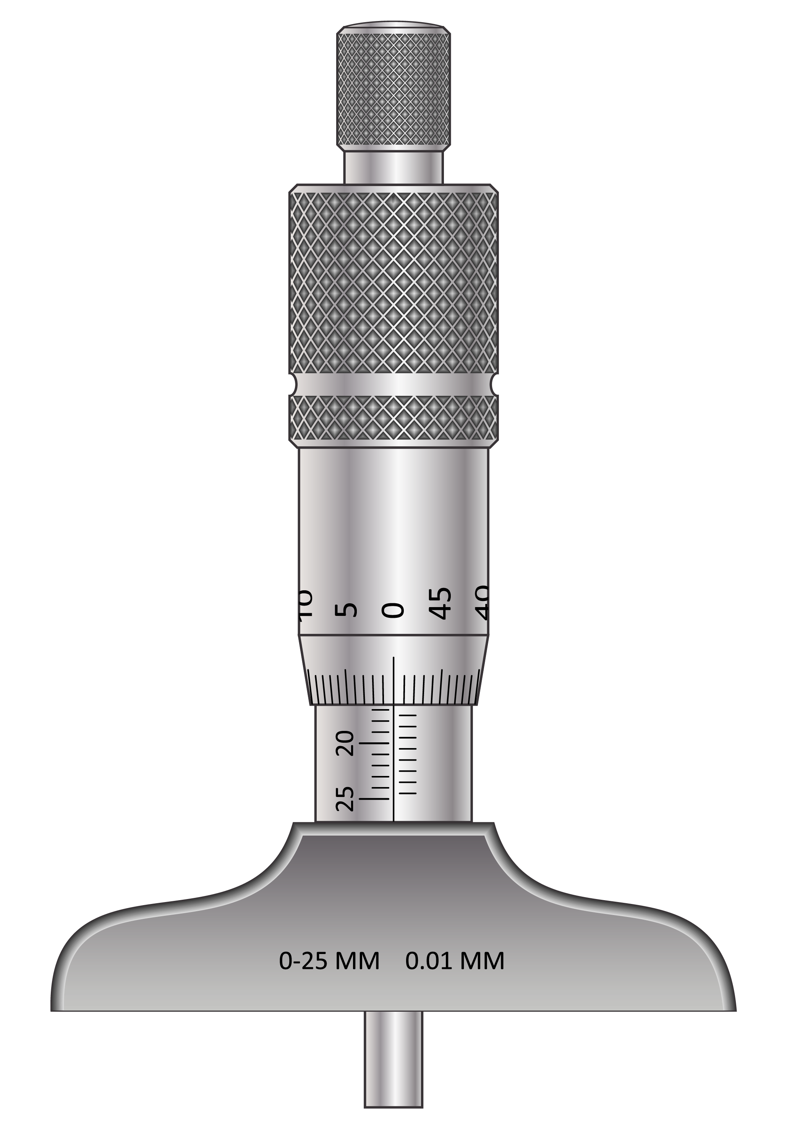
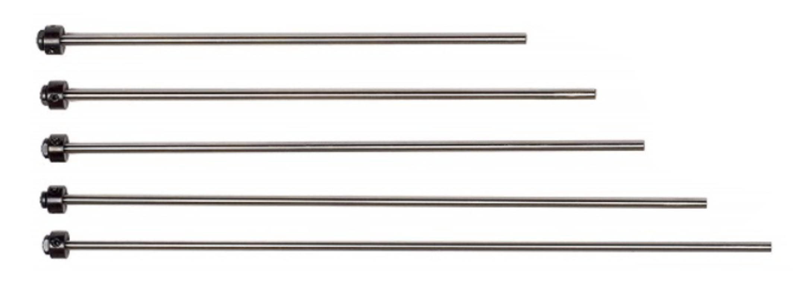
EJEMPLOS DE MEDICIÓN CON EL MICRÓMETRO
DE PROFUNDIDAD
El micrómetro para medir profundidades posee una serie de vástagos intercambialbles, lo que permite medir diferentes profundidades.
Estos vástagos o varillas son intercambiables como se observa en la siguiente figura.
El micrómetro para medir profundidades posee un patrón para calibrar a cero, o a la escala que correponda, dependiendo la extensión que se encuentre instalada.
21 MECÁNICA AUTOMOTRIZ | 3° Medio | Presentación

Slide 25
EJEMPLOS DE MEDICIÓN EN EL MOTOR
DE MICRÓMETRO DE DIÁMETRO INTERIOR
Para efectuar la medición se apoya la base y luego se gira el tambor desde la chicharra o embrague, hasta que el husillo toque el fondo que se está midiendo. Luego se asegura la medida y se lee.
La lectura de este instrumento se debe realizar igual a como se lee en el micrómetro de interior, es decir, al revés, ya que el tambor se desplaza de la misma forma.
En este caso, el tambor al girarlo se va cerrando, por lo tanto, se va acercando a 10 mm, esa lectura corresponde a:
La línea del tambor no llega a
Ya se pasó por la línea de
El tambor giro después
8.00 MM
0.50 MM
0.45 MM
7.55 MM
+
22 MECÁNICA AUTOMOTRIZ | 3° Medio | Presentación

Slide 26
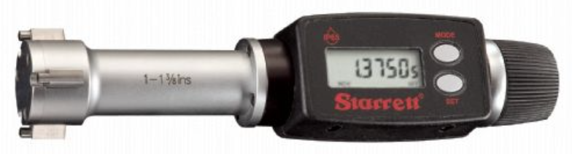
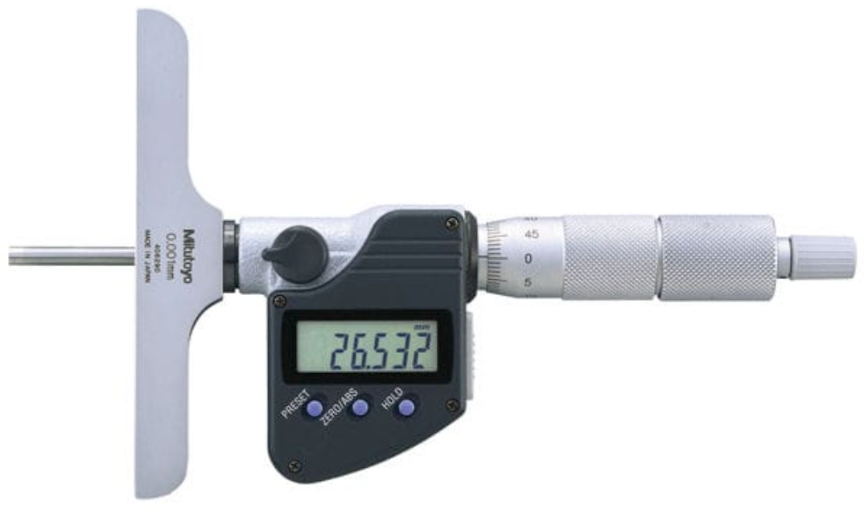
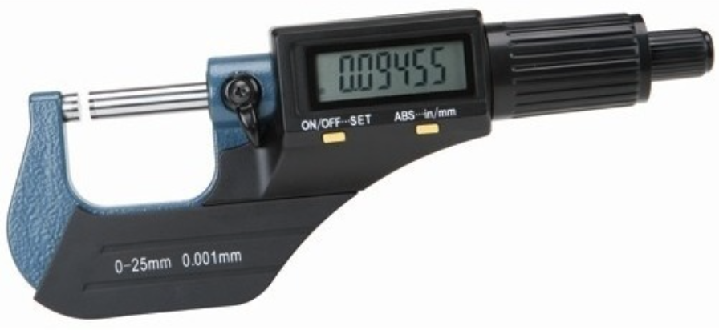
MICRÓMETROS ACTUALES
23 MECÁNICA AUTOMOTRIZ | 3° Medio | Presentación

Slide 27
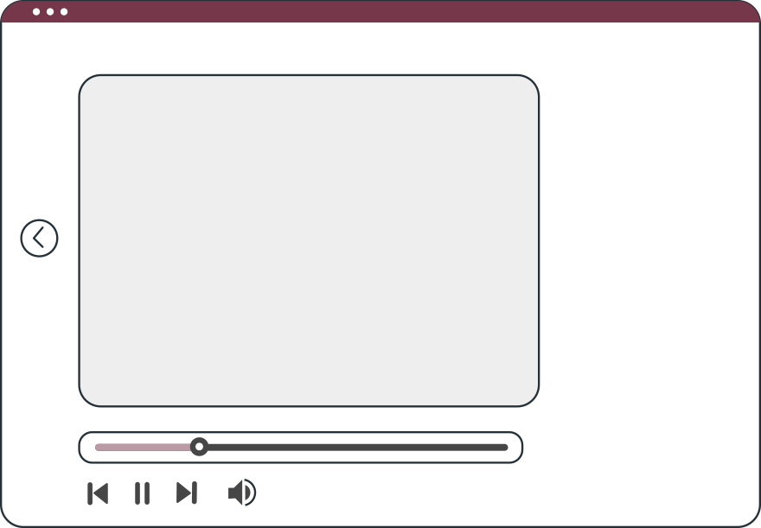
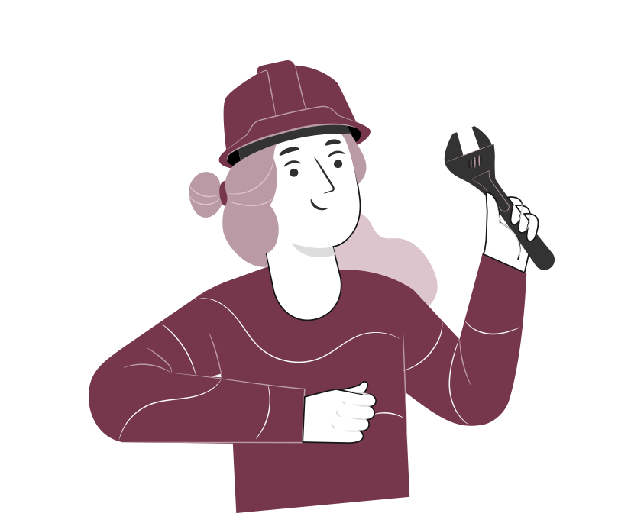
VEAMOS EL SIGUIENTE
VIDEO
Veamos el siguiente video Resumen
24 MECÁNICA AUTOMOTRIZ | 3° Medio | Presentación

Slide 28

9
REVISEMOS
¿CUÁNTO APRENDIMOS?
USO DEL MICRÓMETRO
EN EL AJUSTE DEL MOTOR
¡Ahora realizaremos una actividad que resume todo lo que hemos visto! ¡Atentos!
25 MECÁNICA AUTOMOTRIZ | 3° Medio | Presentación

Slide 29







¡Atención!
ANTES DE COMENZAR LA ACTIVIDAD:
¡ATENCIÓN!
MATERIALES INFLAMABLES: Tener máxima precaución al momento de manipular o extraer el combustible de los sistemas del vehículo (bomba combustible, mangueras de inyección, etc).
PROTECCIÓN OBLIGATORIA DE LA VISTA: Se utilizarán antiparras siempre que exista riesgo de proyección de partículas a los ojos. (aceites, líquidos refrigerantes y de freno, virutas del disco de freno, uso de circuitos eléctricos, etc).
PROTECCIÓN OBLIGATORIA DE LAS MANOS: Se utilizarán siempre guantes de protección cuando se manipulen cualquier tipo de fluidos, en uso de herramientas e intervención del motor, desarme de partes y trabajo en sistemas eléctricos.
PROTECCIÓN OBLIGATORIA DE LOS PIES: Uso obligatorio de zapatos de seguridad al entrar al taller o laboratorio, en casos que exista riesgo de caídas de objetos pesados.
Manipular herramientas cuidadosamente.
Asegurar la integridad física propia y del grupo de trabajo.
Circular solo por las zonas de seguridad demarcadas.
Toda actividad debe desarrollarse bajo supervisión de la persona a cargo del taller o laboratorio.

Slide 30
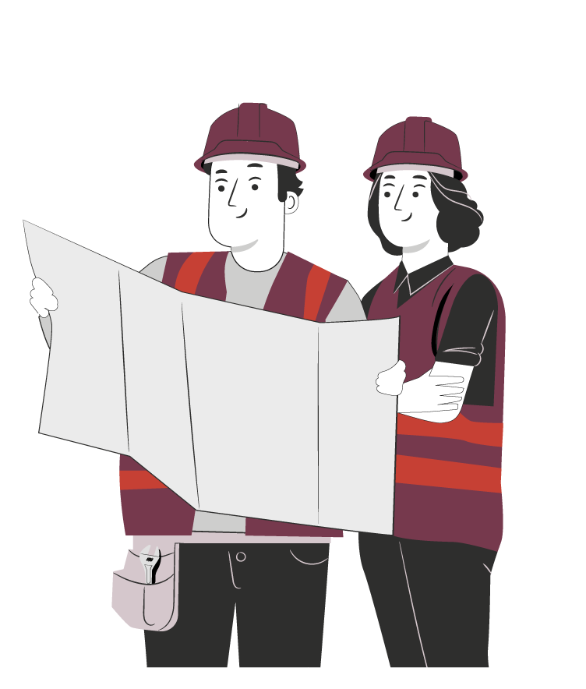
¡PRACTIQUEMOS!
4
ACTIVIDAD PRÁCTICA
USO DEL MICRÓMETRO
EN EL AJUSTE DEL MOTOR
Ahora realizaremos una actividad práctica.
Te sugerimos seguir las instrucciones que van
Adjuntas en la guía que el profesor te entregará.
26 MECÁNICA AUTOMOTRIZ | 3° Medio | Presentación

Slide 31


ANTES DE TERMINAR:
TICKET DE SALIDA
USO DEL MICRÓMETRO
EN EL AJUSTE DEL MOTOR
¡No olvides contestar la Autoevaluación y entregar el Ticket de Salida!
¡Hasta la próxima!
27 MECÁNICA AUTOMOTRIZ | 3° Medio | Presentación

